Slide 1


UBND HUYỆN THANH TRÌ
TRƯỜNG MẦM NON XÃ VĨNH QUỲNH
LĨNH VỰC PHÁT TRIỂN NHẬN THỨC
HOẠT ĐỘNG LÀM QUEN VĂN HỌC
Thơ: Làm bác sĩ
Lứa tuổi: MGB 3-4 tuổi

Slide 2

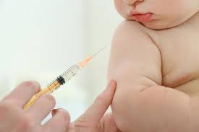

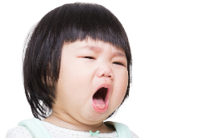
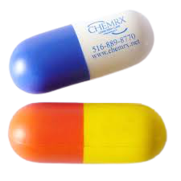
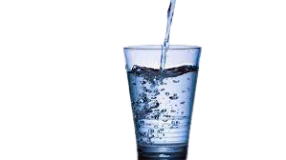

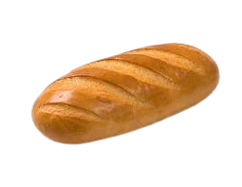
Làm bác sĩ
Mời ngồi yên lặng
Để khám cho
Chắc lại đi đầu nắng
Bệnh này là bệnh
ngọt chứ không đắng
Phải uống với sôi
Nếu thì đau lắm
lại khóc nhè thôi
bỗng hỏi bác sĩ
Sổ mũi uống gì?
chừng hiểu ý
Uống với
Lê Ngân

Slide 3
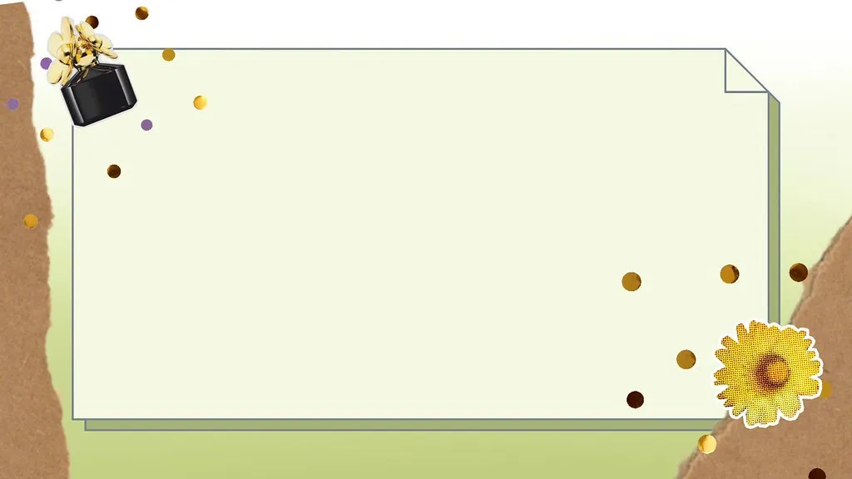
Thơ: Làm bác sĩ

Slide 4
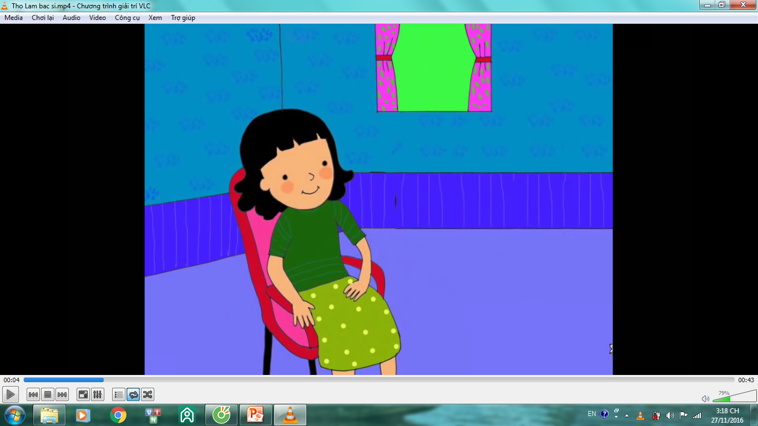
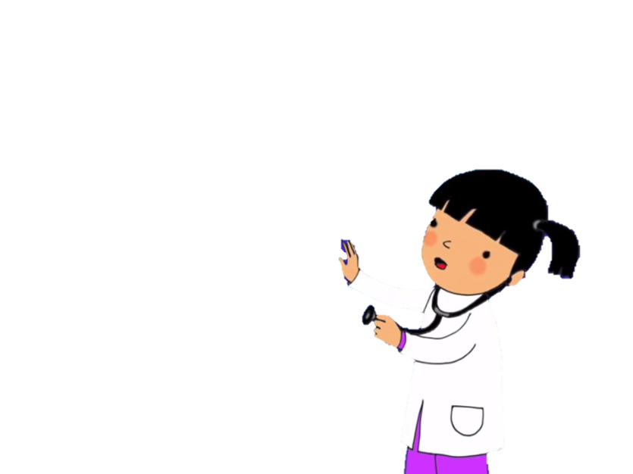

Slide 5
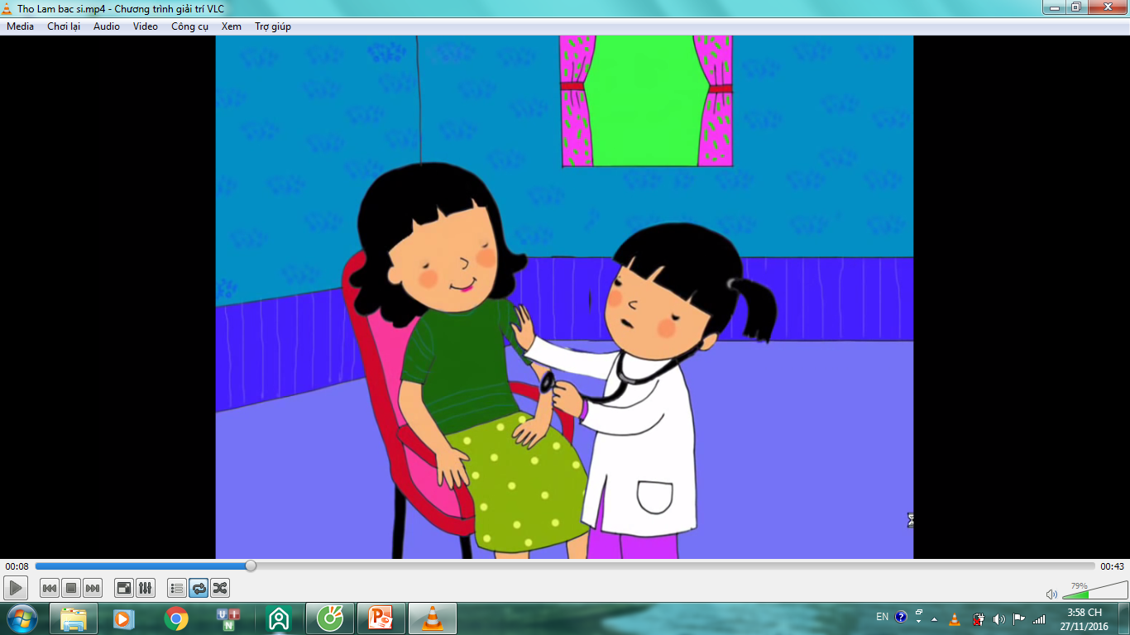

Slide 6
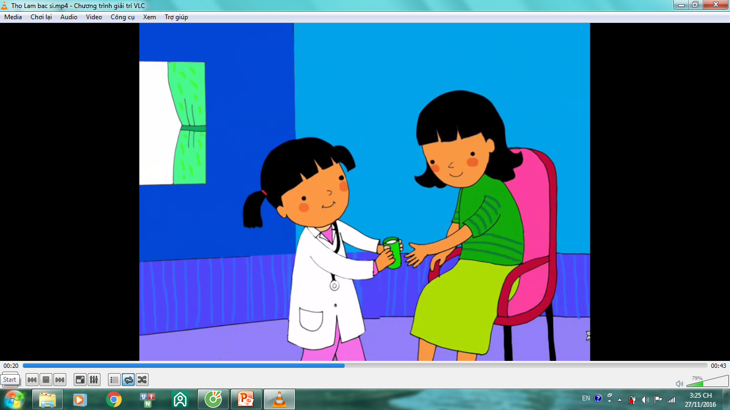

Slide 7
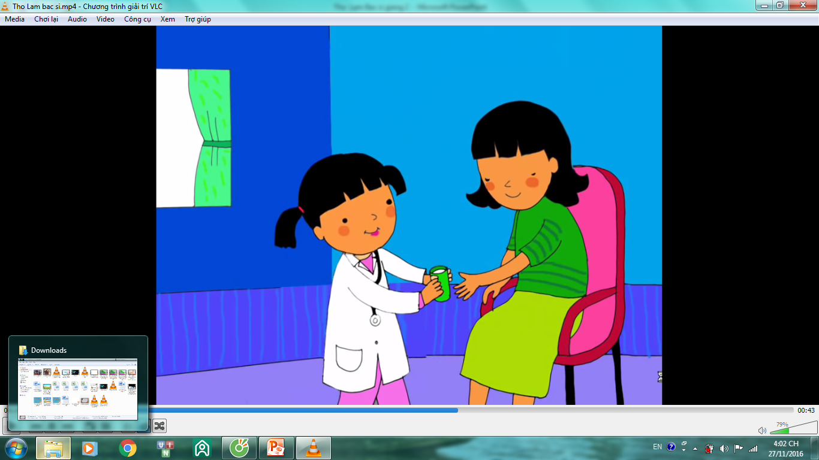

Slide 8
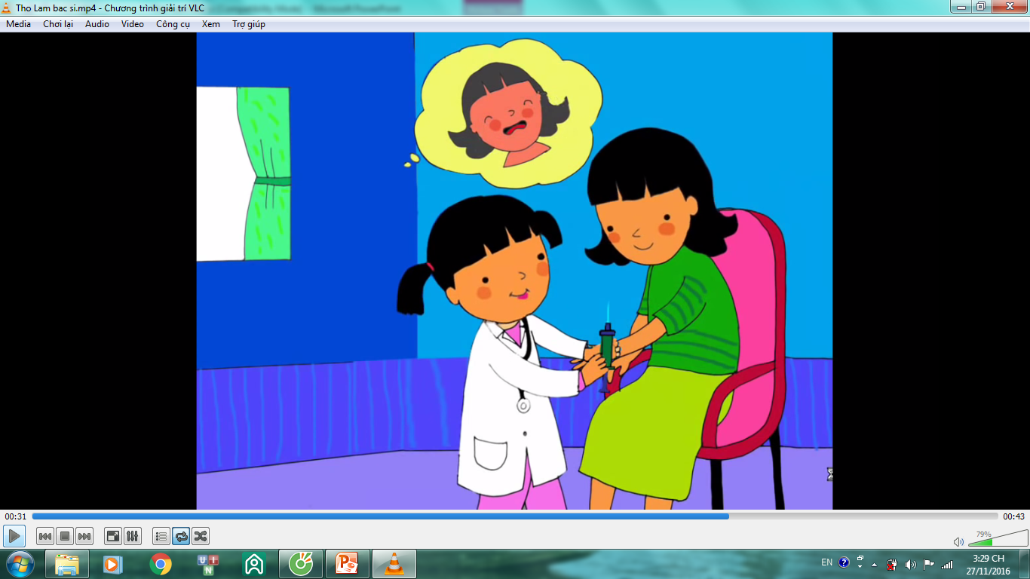

Slide 9
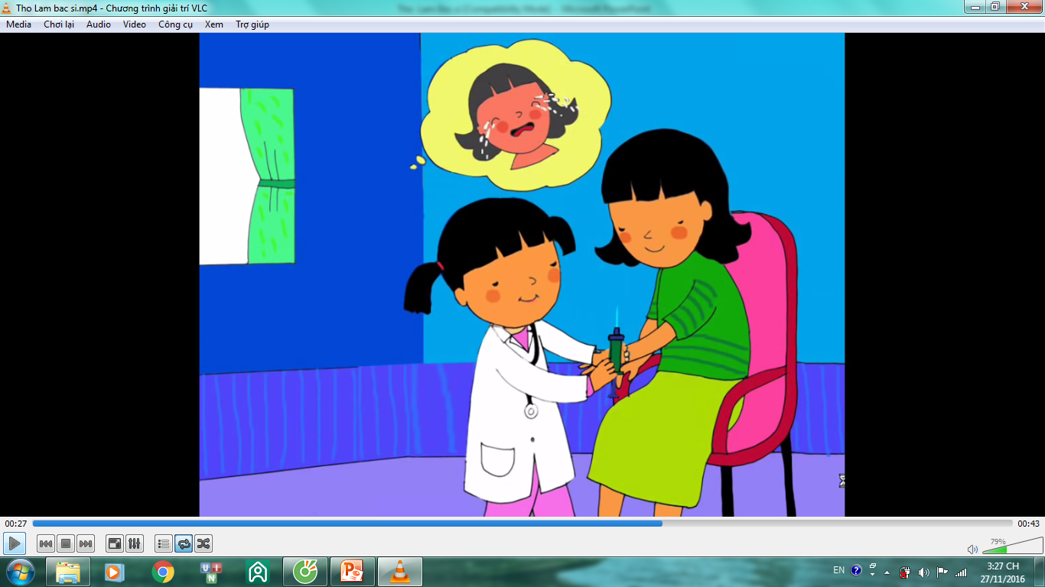

Slide 10
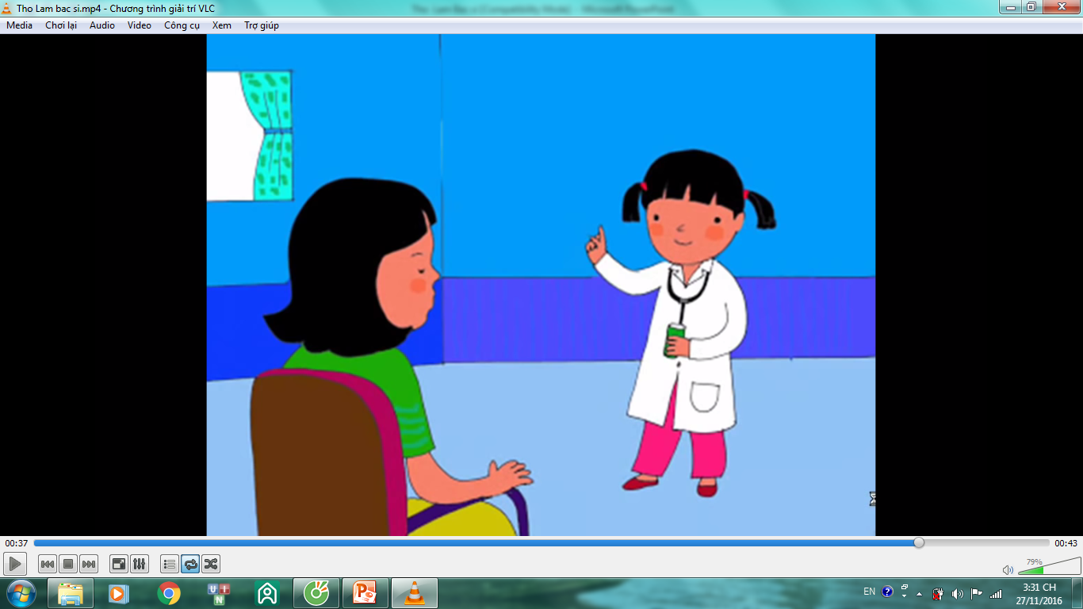
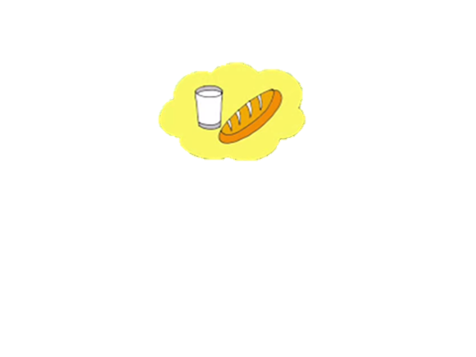

Slide 11
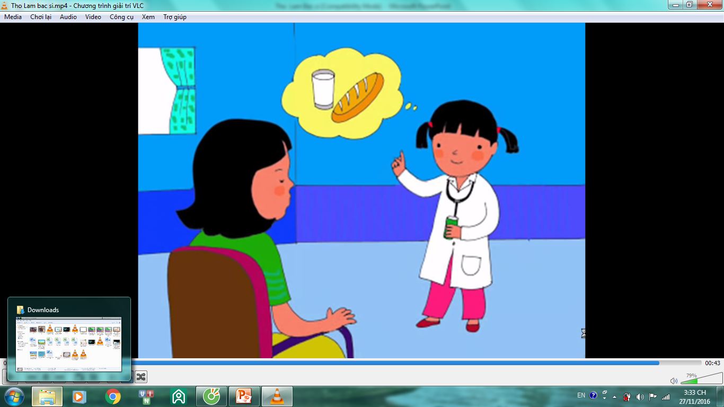

Slide 12
Đàm thoại-Trích dẫn

Slide 13
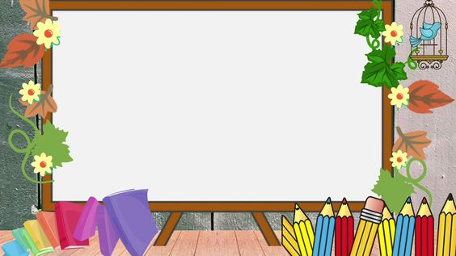
Cô vừa đọc cho cả lớp nghe bài thơ gì?
Bài thơ do ai sang tác?

Slide 14
Bác sĩ khám bệnh cho ai?
Vì mẹ đi đầu nắng nên mẹ đã bị bệnh gì?

Slide 16
Thuốc có vị gì?
Khi uống thuốc phải uống
với nước như thế nào?

Slide 20
Mẹ hỏi bác sĩ sổ mũi
uống thuốc gì?
Bác sĩ đã nói ra sao?

Slide 22

Xin chào và hẹn gặp lại các con!

